Slide 1

第二章 直线与圆的方程
2.1.2两条直线平行和垂直的判定
·选择性必修第一册·

Slide 2
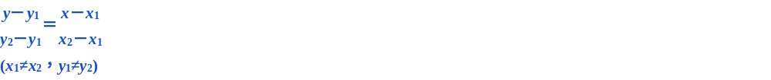
复习回顾
直线五种形式的辨析比较
项目
方程
常数的几何意义
适用范围
点斜式
y－y₀＝k (x－x₀)
(x₀，y₀)是直线上的一个定点，k是斜率
直线不垂直于 x 轴
斜截式
y＝kx+b
k是斜率，b是直线在 y 轴上的截距
直线不垂直于 y 轴
两点式
直线不垂直于
x 轴和 y 轴
(x₁，y₁)，(x₂，y₂)是直线上的两个定点
a，b分别是直线
在x轴、y轴上的非零截距
直线不垂直于 x 轴和 y 轴，且不过原点
截距式
一般式
Ax＋By＋C＝0
(A B不同时为0)
A，B，C为系数
任何情况

Slide 3
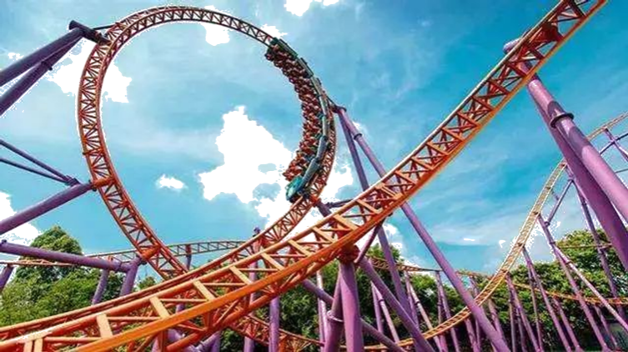
创设背景，引入新知
过山车是一项富有刺激性的娱乐项目.实际上,过山车的运动包含了许多数学和物理学原理.
过山车的两条铁轨是相互平行的轨道,它们靠着一根根巨大的柱形钢筋支撑着,为了使设备安全,柱子之间还有一些小的钢筋连接,这些钢筋有的互相平行,有的互相垂直。
像这样我们生活中的还有很多平行和垂直，所以数学来源于生活。
那么，两条直线的平行与垂直用什么来刻画呢?

Slide 4
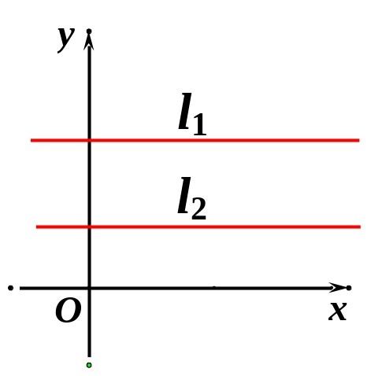
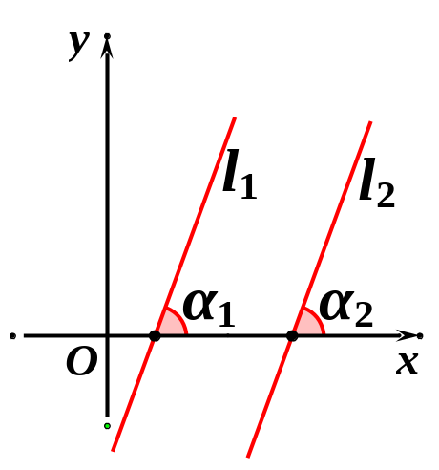
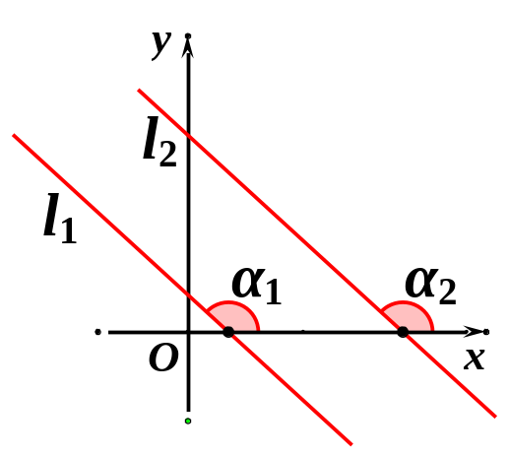
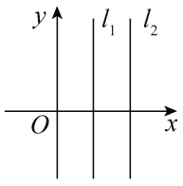
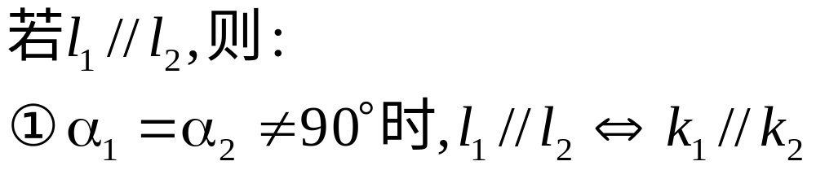
探究新知1---两条直线平行的判定
问题1：对于两条不重合的直线l₁与l₂，其倾斜角分别为α₁与α₂，斜率分别为k₁，k₂，若l₁∥l₂，α₁与α₂之间有什么关系？k₁与k₂之间有什么关系？
必要不充分
已知两条不重合的直线l₁,l₂，则“l₁∥l₂”是“两条直线斜率相等”的_________条件

Slide 5




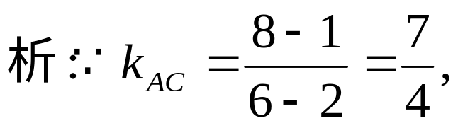
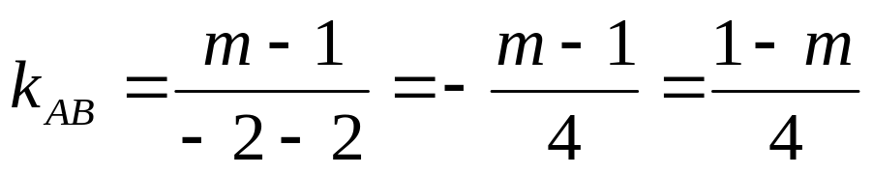
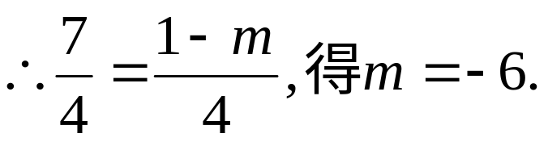
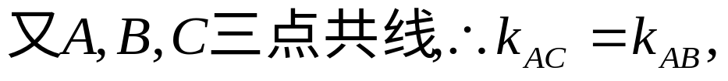
探究新知1---两条直线平行的判定
对于斜率分别为k₁，k₂的两条直线l₁，l₂，
可用斜率相等证三点共线.
练习1.若三点A(2,1)，B(﹣2，m)，C(6,8)在同一条直线上，则m的值为______．

Slide 6
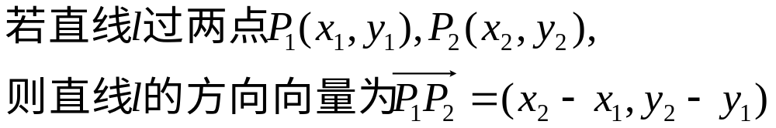
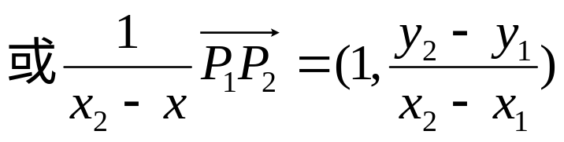
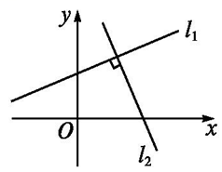
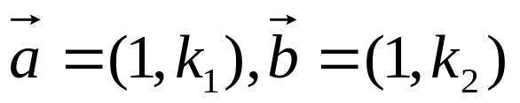
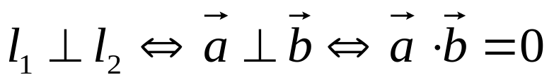

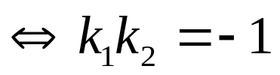
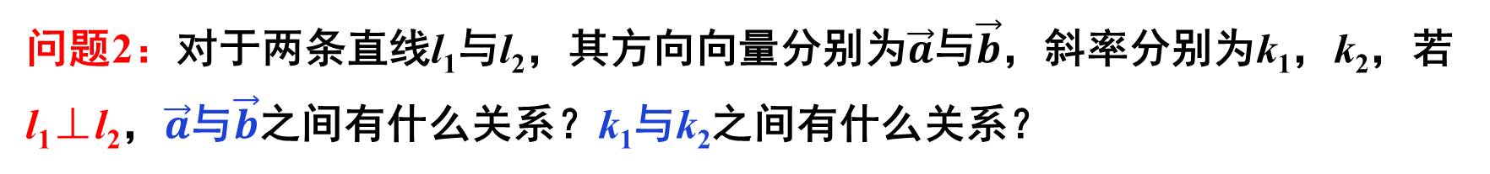
探究新知2---两条直线垂直的判定
问题2：对于两条直线l₁与l₂，其方向向量分别为$\vec{a}$与$\vec{b}$，斜率分别为k₁，k₂，若l₁⊥l₂，$\vec{a}$与$\vec{b}$之间有什么关系？k₁与k₂之间有什么关系？

Slide 7
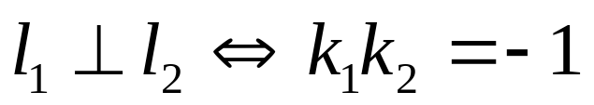
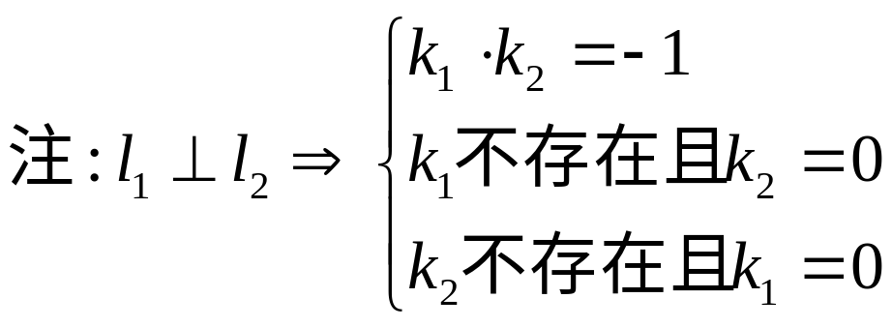
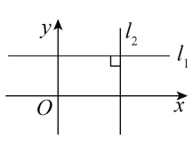
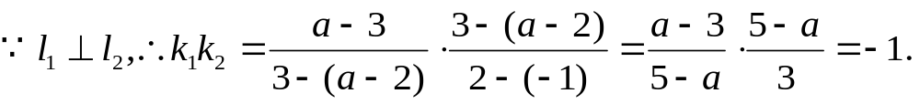


探究新知2---两条直线垂直的判定
对于斜率分别为k₁，k₂的两条直线l₁，l₂，
[例1]已知直线l₁过点A(3,a)，B(a－2,3)，直线l₂过点C(2,3)，D(﹣1,a－2)，
若l₁⊥l₂，求实数a的值.

Slide 8
探究新知3---两条直线平行垂直的判定
思考：如果直线的 l₁，l₂ 的一般式方程为l₁ : A₁x+B₁y+C₁=0， l₂ : A₂x+B₂y+C₂=0
若 l₁ 与 l₂ 平行，则A₁，A₂，B₁，B₂，C₁，C₂应满足什么条件呢？
相交呢？垂直呢？重合呢？

Slide 9
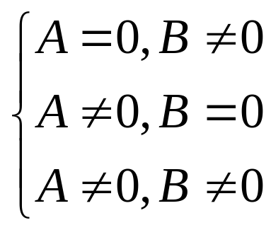
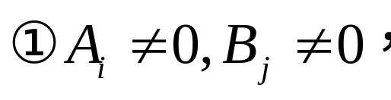
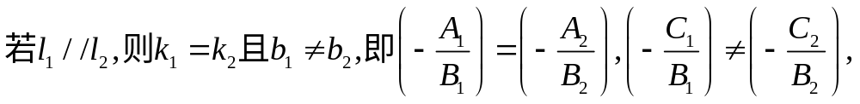
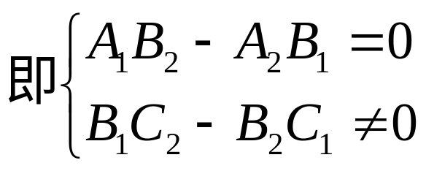
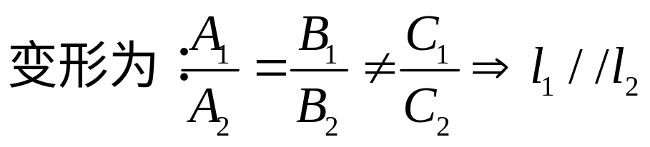
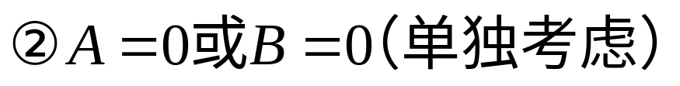
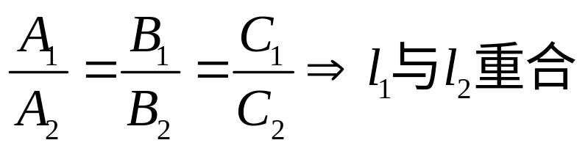
探究新知3---两条直线平行的判定

Slide 10

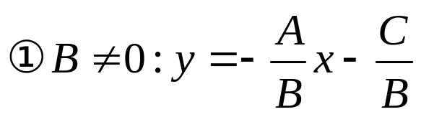
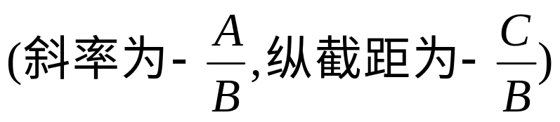
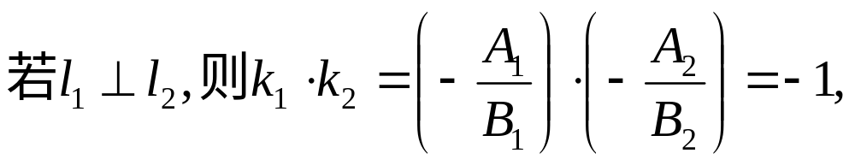
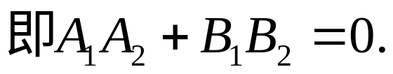
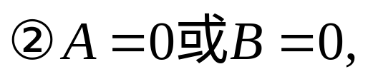
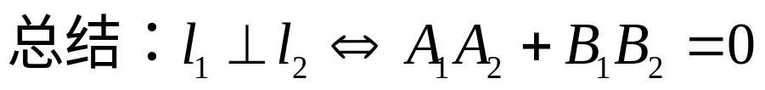
探究新知3---两条直线垂直的判定

Slide 11
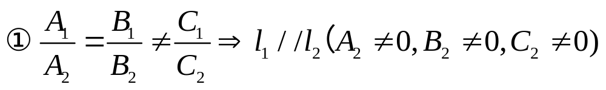
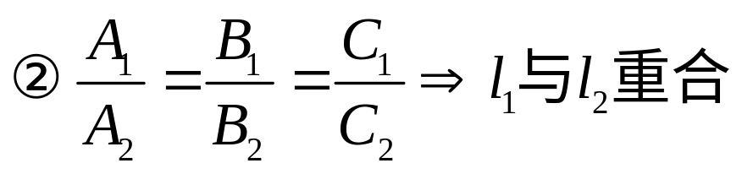
探究新知3---两条直线平行垂直的判定
思考：如果直线的 l₁，l₂ 的一般式方程为l₁ : A₁x+B₁y+C₁=0， l₂ : A₂x+B₂y+C₂=0 ,若 l₁ 与 l₂ 平行，则A₁，A₂，B₁，B₂，C₁，C₂应满足什么条件呢? 相交呢？垂直呢？重合呢？
(1)l₁∥l₂⇔A₁B₂－A₂B₁＝0，且B₁C₂－B₂C₁≠0或A₁C₂－A₂C₁≠0.
(2)l₁⊥l₂⇔A₁A₂＋B₁B₂＝0.

Slide 12
探究新知4----平行垂直直线系

Slide 13
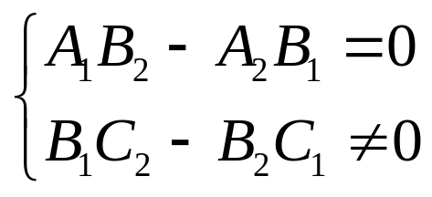

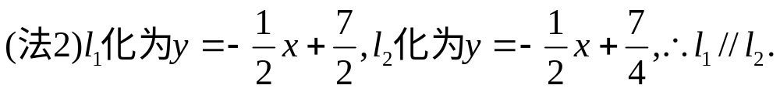
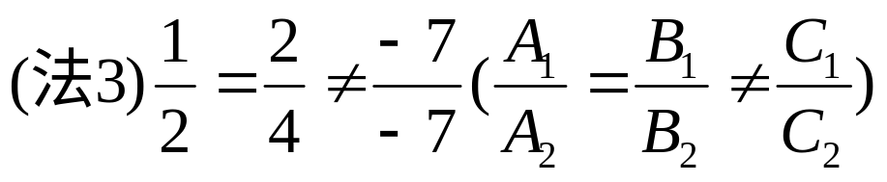

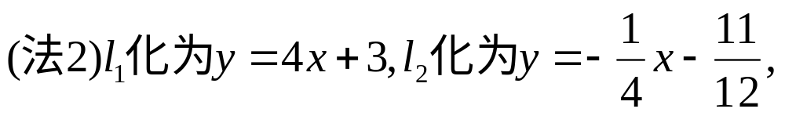

巩固练习
练习1.判断下列两组直线是否平行或垂直:
(1)l₁：x+2y－7=0；l₂：2x+4y－7=0.
(2)l₁：4x－y+3=0；l₂：3x+12y－11=0.

Slide 14
巩固练习
练习2.已知直线l₁：(m+2)x+(m+3)y－5=0和l₂：6x+(2m－1)y=5.
当m为何值时，有：(1)l₁⊥l₂ ；(2)l₁∥l₂

Slide 15
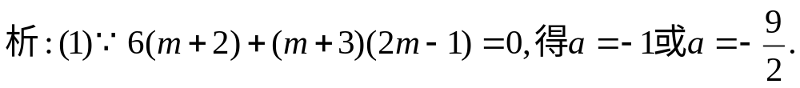
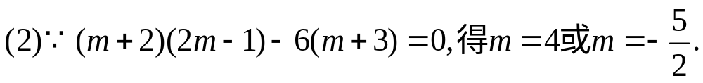


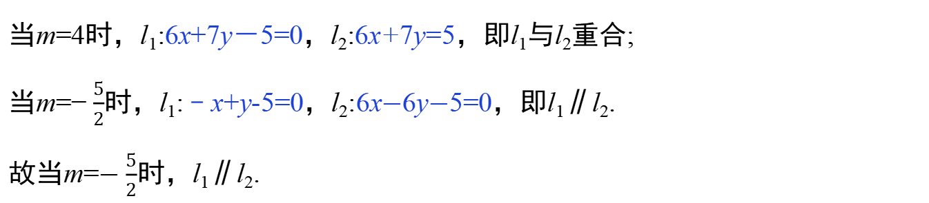
巩固练习
练习2.已知直线l₁：(m+2)x+(m+3)y－5=0和l₂：6x+(2m－1)y=5.
当m为何值时，有：(1)l₁⊥l₂ ；(2)l₁∥l₂
当m=4时，l₁:6x+7y－5=0，l₂:6x+7y=5，即l₁与l₂重合;
当m=$−\frac{5}{2}$时，l₁:﹣x+y-5=0，l₂:6x$−$6y$−$5=0，即l₁∥l₂.
故当m=$−\frac{5}{2}$时，l₁∥l₂.

Slide 16
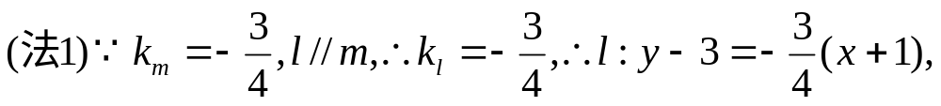

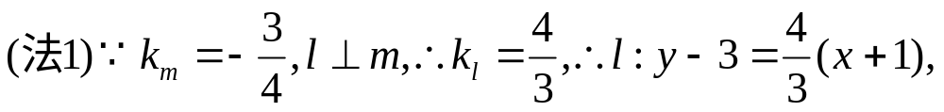

深化理解，练习巩固
练习3.已知直线m的方程为3x+4y－12=0，求过点(-1,3)，且与直线m平行的
直线l的方程.
[变式]已知直线m的方程为3x+4y－12=0，求过点(-1,3)，且与直线m垂直的
直线l的方程.

Slide 17
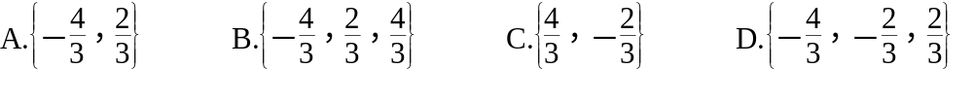
练习4.已知三条直线2x－3y＋1＝0,4x＋3y＋5＝0，mx－y－1＝0不能构成三角形，则实数m的取值集合为
√

Slide 18
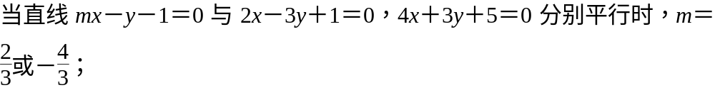
练习4.已知三条直线2x－3y＋1＝0,4x＋3y＋5＝0，mx－y－1＝0不能构成三角形，则实数m的取值集合为
√
解析 由题意得直线mx－y－1＝0与2x－3y＋1＝0，4x＋3y＋5＝0平行，或者直线mx－y－1＝0过2x－3y＋1＝0与4x＋3y＋5＝0的交点.

Slide 19
课后作业：
1.活页P44-46《2.1.2两条直线的平行和垂直》

